Slide 1
第5章 关系数据库语言SQL
数据库系统原理与设计
（第一讲）

Slide 2
关系数据库语言 (Structured Query Language，简称SQL)是一种介于关系代数和元组演算之间的关系数据库语言。
SQL语言从1974年提出以来，先后被确定为关系数据库语言的美国国家标准、国际标准和中国国家标准。

Slide 3
随着SQL语言的进一步发展和完善，全世界绝大多数的关系数据库都采用了SQL语言，极大地推进了数据库技术的发展和广泛应用，也凸显了学习SQL语言的重要性。

Slide 4
主要内容
5.1 SQL的功能与特点
5.2 表的基本操作

Slide 5
5.1 SQL的功能与特点
第5章 关系数据库语言SQL

Slide 6
SQL语言有三大功能：
1、数据定义功能
2、数据操纵功能
3、数据控制功能

Slide 7
一、 SQL的功能
1. 数据定义功能
用于定义基本表、定义视图、定义索引等。

Slide 8
一、 SQL的功能
2. 数据操纵功能
用于实施对数据库的数据查询和数据更新。
数据查询是指按查询条件从数据库中检索出数据，并按输出要求对其进行排序、分组和统计等。
数据更新包括数据的插入、删除、修改等。

Slide 9
一、 SQL的功能
3. 数据控制功能
用于实现对数据库对象的控制。
包括:用户授权、基本表和视图授权、事务控制、数据完整性控制和安全性控制等。

Slide 10
一、 SQL的功能
SQL语言功能的实现：
数据定义功能由数据库定义类语句实现；
数据查询功能由数据库查询类语句实现；
数据更新功能由数据库更新（插入、删除、修改）类语句实现；
数据控制功能由数据库控制类语句实现。

Slide 11
二、 SQL的特点
1. SQL具有交互式命令和嵌入式2种工作方式
在交互式命令工作方式下，用户可以联机在系统提供的查询编辑器窗口上，通过直接键入SQL命令（语句）对数据库进行操作，系统然后会把处理结果显示给用户。

Slide 12
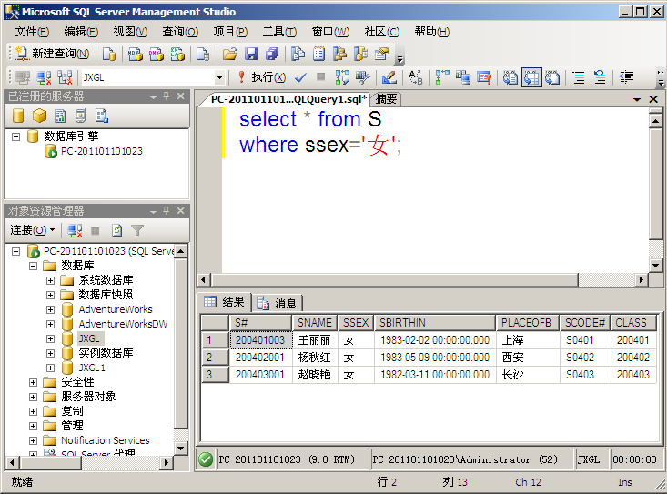
二、 SQL的特点
交互式命令格式：
查询编辑器窗口
消息窗口

Slide 13
二、 SQL的特点
1. SQL具有交互式命令和嵌入式2种工作方式
在嵌入式工作方式下，SQL语句可以被嵌入到某种高级语言（比如，C语言）程序中实现对数据库的操作，并利用主语言的强大计算功能、逻辑判断功能、屏幕控制及输出功能等，实现对数据的处理和输入输出控制等。

Slide 14
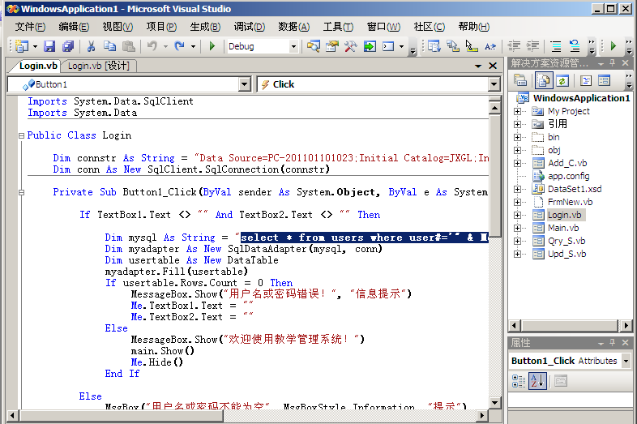
二、 SQL的特点
嵌入式工作方式：

Slide 15
二、 SQL的特点
2. SQL支持数据库的三级模式结构
SQL
视图1
视图2
外模式
基本表1
基本表2
基本表3
基本表4
模式
存储文件1
存储文件2
内模式
##

Slide 16
5.2 表的基本操作
第5章 关系数据库语言SQL

Slide 17
一、表的定义、修改与撤消
1. 表的定义
语句格式：
CREATE TABLE <表名>
（<列名1> <数据类型> [<列1的完整性约束>][，
<列名2> <数据类型> [<列2的完整性约束>]，
… … ，
<列名n> <数据类型> [<列n的完整性约束>]，
[<表的完整性约束>]]）；

Slide 18
一、表的定义、修改与撤消
1. 表的定义
语句格式：
CREATE TABLE <表名>
（<列名1> <数据类型> [<列1的完整性约束>][，
<列名2> <数据类型> [<列2的完整性约束>]，
… … ，
<列名n> <数据类型> [<列n的完整性约束>]，
[<表的完整性约束>]]）；
“< >”表示该项是必选项。

Slide 19
一、表的定义、修改与撤消
1. 表的定义
表的定义语句格式为：
CREATE TABLE <表名>
（<列名1> <数据类型> [<列1的完整性约束>][，
<列名2> <数据类型> [<列2的完整性约束>]，
… … ，
<列名n> <数据类型> [<列n的完整性约束>]，
[<表的完整性约束>]]）；
“[ ]”表示该项是可选项。

Slide 20
一、表的定义、修改与撤消
1. 表的定义
表的定义语句格式为：
CREATE TABLE <表名>
（<列名1> <数据类型> [<列1的完整性约束>][，
<列名2> <数据类型> [<列2的完整性约束>]，
… … ，
<列名n> <数据类型> [<列n的完整性约束>]，
[<表的完整性约束>]]）；
SQL语言中的语句的结束符号“；”。

Slide 21
表名不能与SQL语言中的保留字同名，不能与其它表名或视图名同名。表名和列名是以字母开头，由字母、数字和下划线“_”组成的字符串，长度不超过30个字符。
一、表的定义、修改与撤消
1. 表的定义
表的定义语句格式为：
CREATE TABLE <表名>
（<列名1> <数据类型> [<列1的完整性约束>][，
<列名2> <数据类型> [<列2的完整性约束>]，
… … ，
<列名n> <数据类型> [<列n的完整性约束>]，
[<表的完整性约束>]]）；

Slide 22
一、表的定义、修改与撤消
1. 表的定义
表的定义语句格式为：
CREATE TABLE <表名>
（<列名1> <数据类型> [<列1的完整性约束>][，
<列名2> <数据类型> [<列2的完整性约束>]，
… … ，
<列名n> <数据类型> [<列n的完整性约束>]，
[<表的完整性约束>]]）；
一个表中至少要有一列，且不能重名。

Slide 23
一、表的定义、修改与撤消
1. 表的定义
表的定义语句格式为：
CREATE TABLE <表名>
（<列名1> <数据类型> [<列1的完整性约束>][，
<列名2> <数据类型> [<列2的完整性约束>]，
… … ，
<列名n> <数据类型> [<列n的完整性约束>]，
[<表的完整性约束>]]）；

